Slide 1


RAIO-X DO CONDOMÍNIO
Clareza antes
da conclusão.
Título da apresentação · Data · Responsável
CONDO NINJA · TEMPLATE 16:9
01
Notes:
Layout de capa. Substitua título, subtítulo e metadados. Preserve o espaço amplo e um único foco visual.

Slide 2

02
Seção
Uma frase curta que prepara o próximo assunto.
CONDO NINJA · TEMPLATE 16:9
02
Notes:
Layout de abertura de seção. Use uma palavra ou expressão curta, sem parágrafo longo.

Slide 3

INSIGHT CENTRAL
Um título direto
em até duas linhas
PONTO 01
Contexto
Explique a fonte, o período e o que a evidência permite afirmar.
Use este espaço para explicar o ponto principal com linguagem simples. Corte o que não altera a decisão do público.
PONTO 02
Próximo passo
Termine com uma pergunta, verificação ou ação proporcional.
CONDO NINJA · TEMPLATE 16:9
03
Notes:
Layout editorial de duas colunas. Título e explicação à esquerda, dois blocos de apoio à direita.

Slide 4
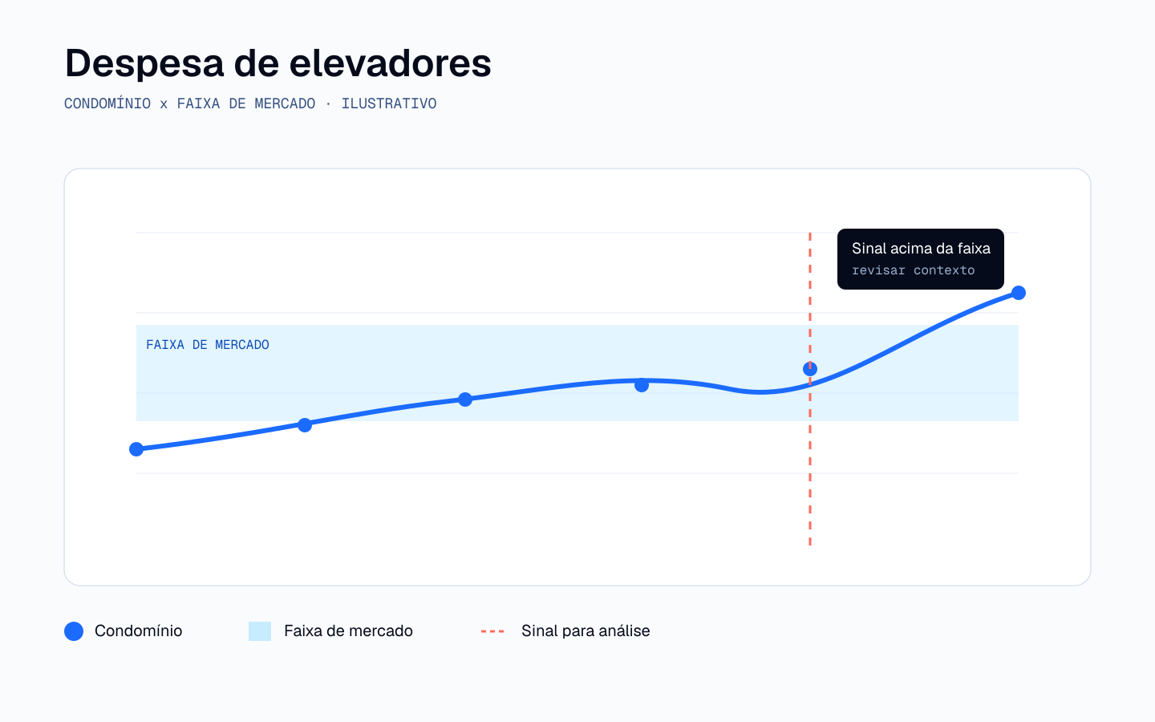
ACHADO 04 · EXEMPLO
Contrato de elevadores
acima da faixa observada
EVIDÊNCIAS
Contrato atual
Confirmado
12 notas fiscais
Confirmado
3 cotações
Parcial
Escopo técnico
Ausente
CONFIANÇA
MÉDIA
CONDO NINJA · TEMPLATE 16:9
04
Notes:
Layout de achado. O gráfico desta página é uma imagem de exemplo; substitua por evidência validada ou um gráfico nativo com fonte e unidade.

Slide 5
MÉTODO
Do registro à conclusão
01
02
03
04
05
Dado
Sinal
Hipótese
Evidência
Conclusão
Registro observado
Algo merece atenção
Explicação a testar
Fonte que sustenta
Leitura proporcional
Automação apoia a análise. Conclusões exigem evidência e avaliação humana.
CONDO NINJA · TEMPLATE 16:9
05
Notes:
Layout de processo. Preserve os cinco estágios e diferencie conclusão dos estágios intermediários.

Slide 6
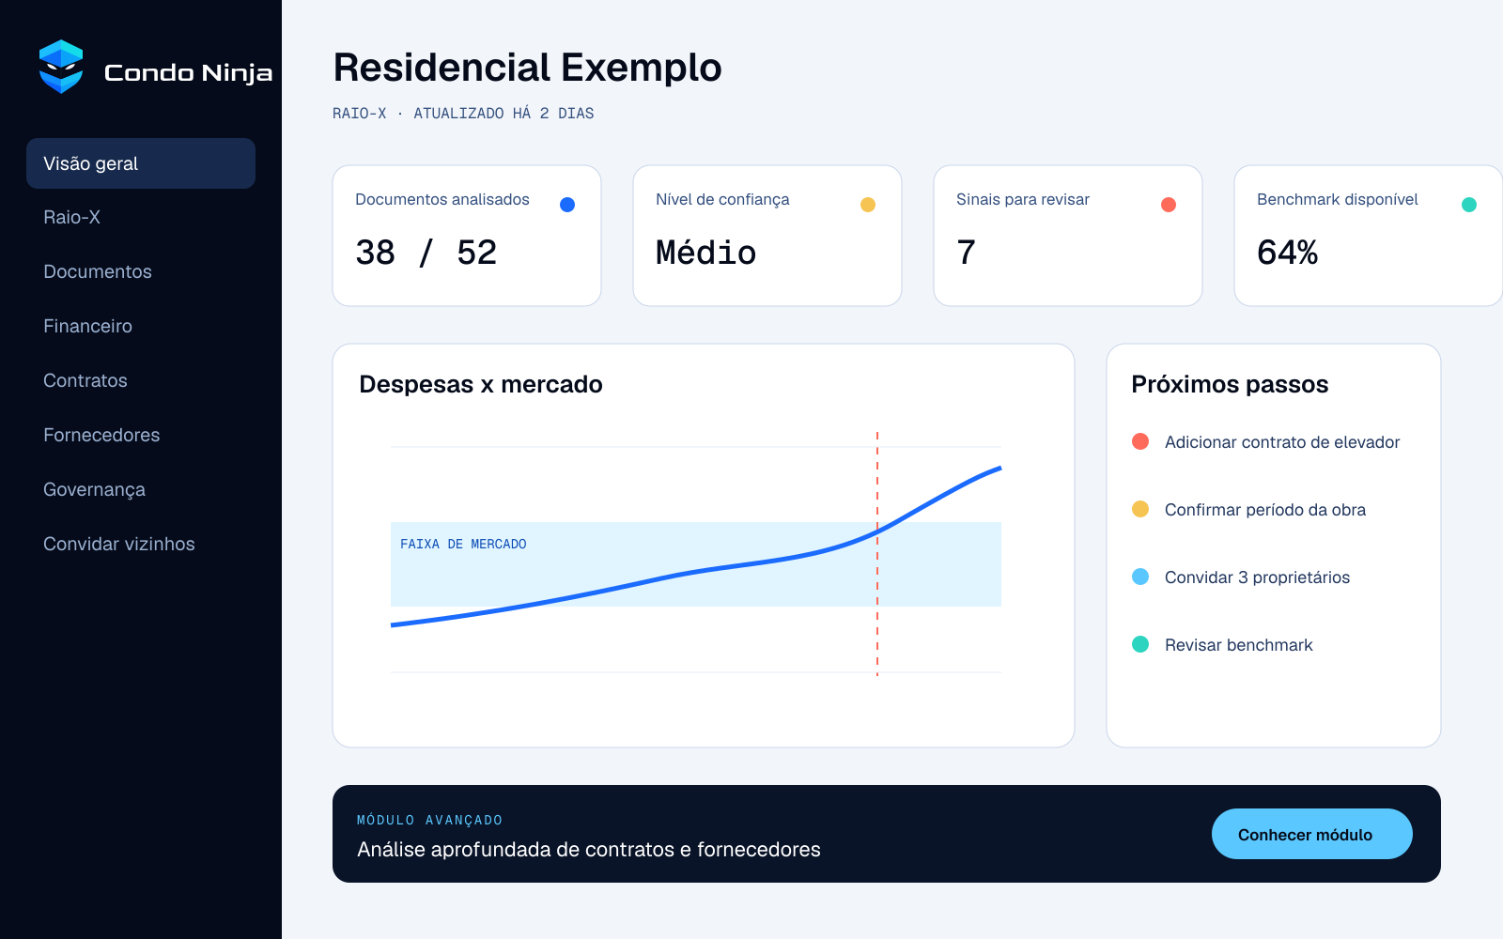

APLICAÇÃO
O sistema em uso
Dashboard
Relatório
CONDO NINJA · TEMPLATE 16:9
06
Notes:
Layout para aplicação visual. Substitua as imagens preservando a proporção e as legendas.

Slide 7
Informação é o ponto de partida.
Clareza devolve poder de decisão.
condo.ninja
CONDO NINJA · TEMPLATE 16:9
07
Notes:
Layout de encerramento. Mantenha apenas uma mensagem final e o domínio.

